Slide 1

청년복지129
- 챗봇 기반 청년을 위한 맞춤 복지정보 제공 -

Slide 2
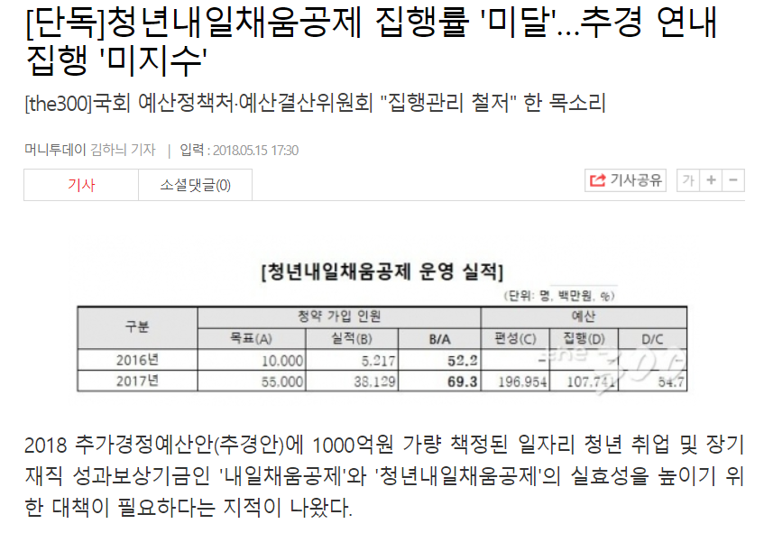
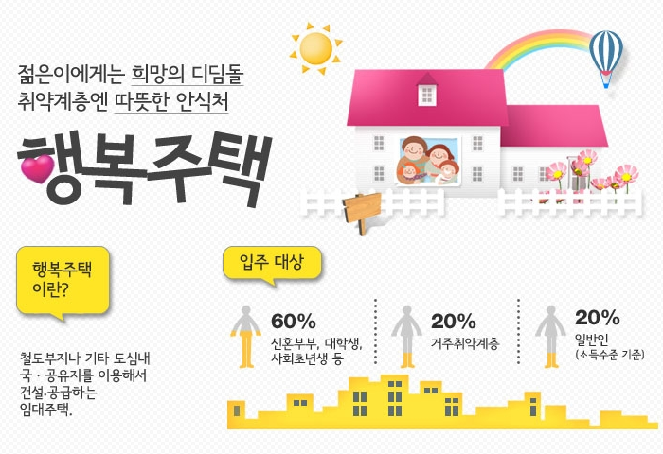

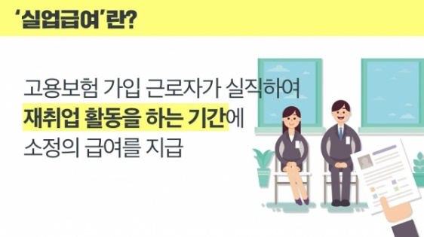
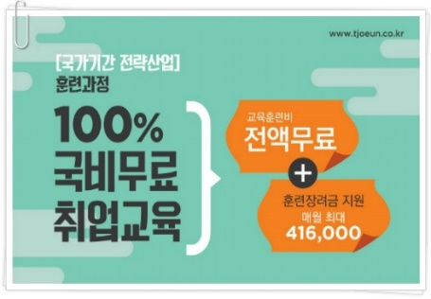
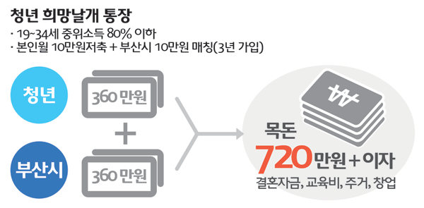

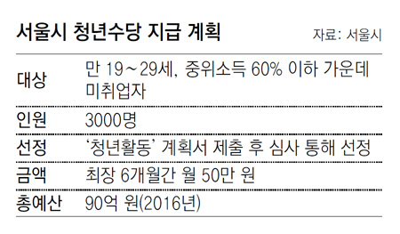

팀원소개 / 개발 배경 / 특징 및 장점 / 사업 계획
수 많은 복지 혜택... 찾기가 너무 힘들어!!
복지혜택
내가 알려줄게!
복지 혜택
많은 건 알겠는데…
나한테 딱 맞는 정보만 볼 수 없을까?
Notes:
세상엔 여러분을 위한 수많은 복지 정책이 있습니다. 국가장학금, 청년디딤돌카드, 청년청 등등
하지만 우리가 어떠한 복지 혜택을 받을 수 있는지 알기는 어렵습니다.
왜냐하면 자료를 찾기 너무 힘들고 그게 나에게 적합한 건지 찾아보는 것도 어렵습니다.

Slide 3

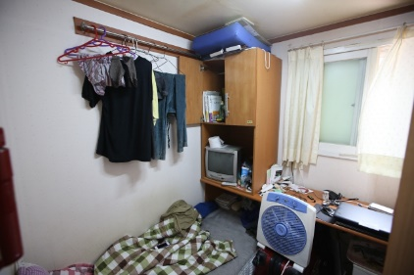


팀원소개 / 개발 배경 / 특징 및 장점 / 사업 계획
똑같은 국민, 다르게 받는 혜택
왜?
VS
정보력의 차이
→ 복지정책에 대한 정보를 몰라서
혜택을 누리지 못하는 경우가 많다.
e.g) 실제로 주거 복지혜택을 받은 사람과
그렇지 않은 사람의 차이가 크다.
1. 다양한 복지정책 중 나를 위한 정책을 찾기 어렵다.
2. 복지 데이터가 지역, 기관별로 흩어져 있다.
3. 복지정책의 홍보가 부족하다.
Notes:
그렇다면 여러분들은 찾기가 힘들다고 우리가 누릴 수 있는 혜택을 포기해야 할까요?
모임활동을 할 때 마다 장소를 찾는데 어렴움을 느끼신적이 있으시죠? 이거와 관련된 숨은 복지 혜택도 있습니다.
그래서, 저희는 이러한 문제를 해결하기위해 “청년복지129” 여러분들을 위한 맞춤 복지 추천 서비스를 제공하려고 합니다.

Slide 4





팀원소개 / 개발 배경 / 특징 및 장점 / 사업 계획
청년 복지 맞춤형으로
청년복지129
챗봇으로 편리하고 빠른 검색
통합 복지정보 제공 (공공 + 민간)
필요한 복지 구독 => 알람 제공
모임
고용
교육
장학 및 재정
Notes:
청년복지129는 4가지의 주요 장점이 있습니다.
첫 째, 청년에 특화된 청년 복지 정보 맞춤 서비스 제공
둘 째, 챗봇으로 편리하고 빠른 검색
세 째, 민간 복지와 공공 복지를 통합하여 검색을 쉽게 하였습니다.
네 째, 여러분이 필요한 복지정보를 구독하시면 신청기간에 맞추어 알람을 제공합니다.

Slide 5
팀원소개 / 개발 배경 / 특징 및 장점 / 사업 계획
앱사진

Slide 6

팀원소개 / 개발 배경 / 특징 및 장점 / 사업 계획
청년부터 노년까지
생애주기별 복지정보 제공
사용자 맞춤 데이터 기반 복지 추천
Notes:
청년복지129의 사업성은 다음과 같습니다.
복지혜택은 청년 뿐만 아니라 노년까지 우리가 누려야 할 혜택입니다.
그래서 저희는 확장성으로 청년복지129를 이용하는 청년들이 노년까지 사용할 수 있는 서비스를 제공하고자 합니다.

Slide 7
팀원소개 / 개발 배경 / 특징 및 장점 / 사업 계획
Q&A
Notes:
QnA

Slide 8
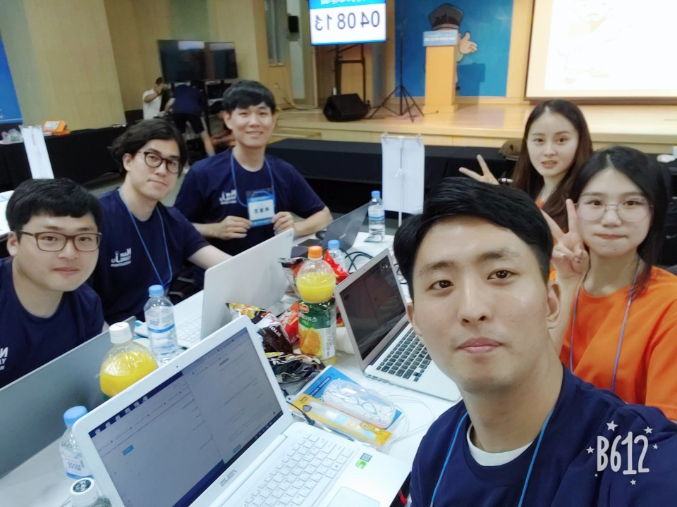
팀원소개 / 개발 배경 / 특징 및 장점 / 개발 계획
셀카사진 하하
문성욱: 기획 및 디자인
김진성: 개발
곽병호: 개발
왕지아: 개발
김초영: 개발
박정섭: 개발

